Slide 1

车规级MCU芯片市场调研
2022.8.25 技术中心

Slide 2
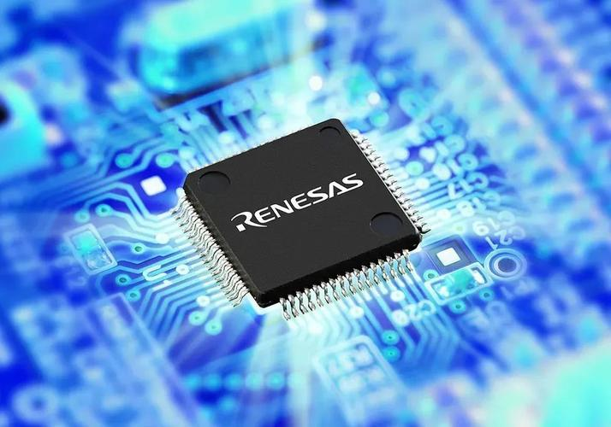
MCU概述
MCU简介
MCU市场规模
由于供应紧张，MCU在2021年的ASP(平均销售价格)上涨12%，据IC Insights，这是近25年来最大上涨。Yole预计，MCU价格将于2022年维持涨势，且部分产品单价维持高位或将持续到2026年。
据IC Insights，全球MCU市场在2020年新冠肺炎疫情冲击下下降2%后，随着2021年强劲的经济复苏，MCU的销售额攀升了23%，达到创纪录的196亿美元。
IC Insights预测，2022年全球MCU销售额将增长10%，达到215亿美元的历史新高，其中汽车MCU的增长将超过大多数其他终端市场。
微控制单元(Microcontroller Unit；MCU) ，又称单片微型计算机(Single Chip Microcomputer )或者单片机，是把中央处理器(Central Process Unit；CPU)的频率与规格做适当缩减，并将内存(memory)、计数器(Timer)、USB、A/D转换、UART、PLC、DMA等周边接口，甚至LCD驱动电路都整合在单一芯片上，形成芯片级的计算机，为不同的应用场合做不同组合控制

Slide 3
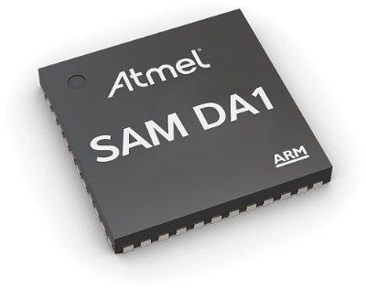
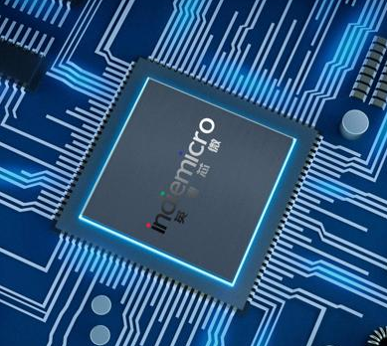
汽车半导体总览
汽车半导体分类(功能)
计算与控制芯片
信号与接口芯片
功率半导体
存储芯片
传感器芯片
汽车电控单元内部芯片MCU
高级汽车功能主控芯片SoC
总
线
芯
片
通
信
射
频
芯
片
功率
芯片
功率
器件
RAM/ROM
雷达
传感器
图像
传感器
光电
传感器
DRAM
SRAM
FLASH
AC/DC
PMIC
为了实现更复杂的汽车功能，需要域控制器技术(DCU)，域控制器SoC芯片地位愈发凸显
IGBT
MOSFET

Slide 4
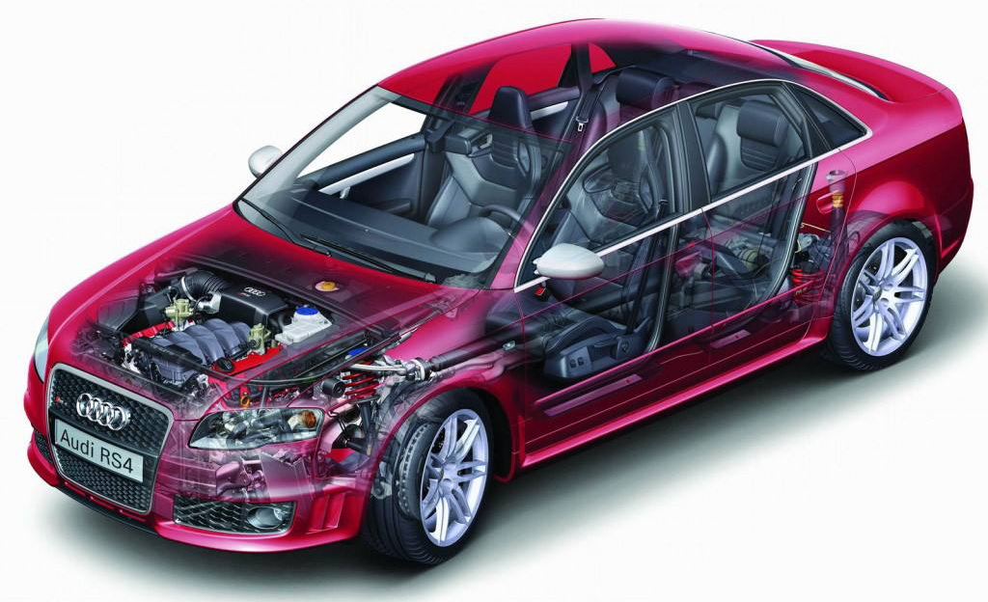
整车部分控制系统
充电逆变系统
车身控制及车载系统
整车热管理系统
IGBT
MCU
角度位置传感器
IPM
IGBT
MCU
SIC器件
温度压力传感器
PM2.5传感器
MCU
CMOS图像传感器
LED车载显示
MCU
LED光源
照明系统
电磁传感器
BMS MCU芯片
IGBT
SIC器件
BMS SFE芯片
MCU
电磁传感器
电池管理系统
电池驱动控制系统

Slide 5
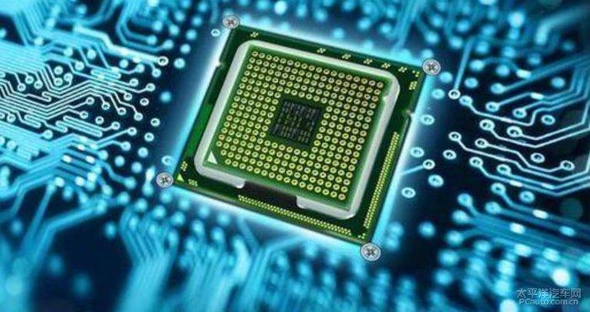


车规MCU分类及应用
汽车MCU主要包含8、16、32位三种，位数越多越复杂，处理能力越强，价格大致分别在0~1、1~5、5~10美元区间，部分高端产品单价在10美元以上。随着汽车电子电控功能日趋复杂，车载MCU中32位占比提高，将带动整体ASP(平均销售价格)提升
8位MCU
提供低端控制功能:风扇控制、空调控制、雨刷、天窗、车窗升降、低端仪表盘、集线盒、座椅控制、门控模块
16位MCU
提供中端控制功能:用于动力系统，如引擎控制、齿轮与离合器控制和电子式涡轮系统等；用于底盘，如悬吊系统、电子式动力方向盘、扭力分散控制和电子泵、电子刹车等
32位MCU
提供高端控制功能:在实现L1和L2的自动驾驶功能中扮演重要角色，如仪表盘控制、车身控制、多媒体信息系统、引擎控制，以及新兴的智能性和实时性的安全系统及动力系统

Slide 6
各位数MCU价值量占比
32位
从市场份额和增长速度来看，终端产品对于计算能力的需求与之俱增，促使MCU全面进入32位时代。
16位
制造电动或混合动力汽车、照明设备等汽车模块的需求越来越大，使得16位单片机占据了细分领域第二高的市场份额。物联化将带来具有WIFI或蓝牙的为控制器的制造量激增。
8位
复杂应用场景推推动MCU向32位方向发展
但地位数产品难以被取代
在简单应用中成本更低，能效比更高，依然难以被取代。

Slide 7
MCU推动因素
芯片短缺
汽车“三化”
1. 油价突破10元/升，新能源汽车市场火热，加剧上游车规级MCU芯片供不应求。
2. 新能源汽车销量逆势提高，面对下游庞大市场需求整车厂进入主动加库存阶段，车规芯片需求量持续保持高位，预计车规MCU芯片高需求将会持续到22年底，扩产能的投资有望在23年中实现生产规模大体量提升2022年，汽车MCU订单几乎满员，价格持续上涨。其中，意法半导体3月24日宣布，将在第二季度上调所有产品线的价格。如今，对MCU的需求不仅是数量上的。随着新兴产业的推动，对低功耗、高算力、定制化、专用外设的新要求逐渐增加。
3. 2021年，由于芯片短缺，全球汽车市场累计减产量约为1020万辆。截至5月15日，由于芯片短缺，今年全球汽车市场累计减产量约为172万辆。其中，中国汽车市场累计减产量增加至9.2万辆，占全球累计减产量的5.3%。
智能化
当前仍处于L0-L2自动驾驶渗透率快速提升阶段，智能驾驶需求将持续提高ECU和MCU用量：作为汽车电子系统内部运算和处理的核心，MCU是实现汽车智能化的关键。据iSuppli报告显示，一辆汽车中所使用的半导体器件数量中，MCU芯片约占30%。这意味着每辆车至少需要使用70颗以上的MCU芯片。
电动化
三电系统的电控需求增加，车规级MCU需求将预计大幅增长：2021年全球电动化电动汽车销量达到67.5万辆，比2020年增长108%，由于2020年的低基数，尽管2021年同比增长率极端，但2021年的销量仍然是可观的。
网联化
物联网设备的增多提升了对联网能力需求，MCU作为联网设备的关键元件同时也需要兼顾成本和功耗，促使无线MCU解决方案快速进入行业视野。

Slide 8
中国及全球汽车MCU市场规模预测
2021年国内MCU销售额为46亿美元，同比增长8.3%，全球占比23.3%，前瞻产业研究院预计未来五年CAGR(复合年均增长率)为8.5%，2026年销售额将达到69亿美元，全球占比提升将至24.8%。其中，汽车MCU销售额预计将以5.3%的年均符合增速增长，2026年销售额将增至8.8亿美元
IC Insights数据显示，2021年全球MCU销售额达196亿美元，同比增长23%，2022年全球MCU销售额将增长10%，达到215亿美元的历史新高，预计未来五年CAGR（年复合增长率）为6.7%，2026年销售额将达到272亿美元。其中车载MCU销售额约占总销量的40%，未来五年CAGR预计为7.7%
预计中国2022年-2025年汽车MCU市场规模分别为32.92，36.02，39.30，42.74亿美元，2022-2025年全球汽车MCU市场规模为85.59，93.66，102.19，111.12亿美元
年份 | 2019 | 2020 | 2021 | 2022E | 2023E | 2024E | 2025E
中国汽车销量(万辆) | 2576.9 | 2531.10 | 2627.50 | 2716.05 | 2807.58 | 2902.20 | 3000
中国新能源汽车渗透率 | 4.68% | 5.40% | 13.40% | 15.66% | 18.30% | 21.39% | 25.00%
中国单车搭载芯片金额(美元) | 400 | 467 | 534 | 573.88 | 616.74 | 662.80 | 712.30
中国单车MCU芯片价值量占比 | 22% | 22% | 21% | 21% | 21% | 20% | 20%
中国单车搭载MCU芯片金额(美元) | 89.75 | 104.38 | 114.23 | 121.21 | 128.30 | 135.43 | 142.46
中国汽车MCU芯片 市场总规模(亿美元) | 23.13 | 26.42 | 30.01 | 32.92 | 36.02 | 39.30 | 42.74
全球汽车MCU芯片 市场总规模(亿美元) | 65 | 62 | 76 | 85.59 | 93.66 | 102.19 | 111.12

Slide 9
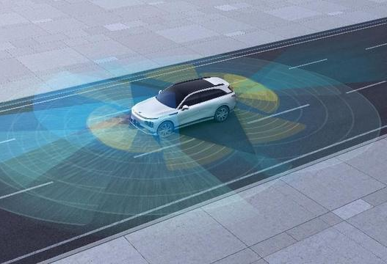
“中期”MCU变化和“长期” 趋势分析
定义L3以及更高的自动驾驶普及的时期为长期。
这个阶段的假设前提和主要特征有:
动力域
汽车电动化带来动力系统革新，引致MCU用量增加
√ 电车代替油车的进程接近平台期
√ 汽车外观和基本结构不变，车身传统功能不变
√ ADAS功能全部域集中控制，所有传感器均统一协调控制，信息均由主控SoC处理
车身域
车身传统功能使用MCU主控成本较低，MCU数量无明显变化
底盘域
线控技术需要设置控制对应功能的ECU，MCU数量随之变动
座舱域
随着座舱相关功能的提升和创新，算力要求提升，MCU地位逐渐下降，角色逐渐边缘
基于以上趋势，我们认为MCU在传统功能的控制上应当就仍有一席之地，而在座舱和自动驾驶方面用途甚微。伴随E/E架构进一步发展，座舱域和自动驾驶域也有融合趋势，直至实现全车中央计算机控制架构，未来可能还有云端中央电脑对汽车进行控制。
未来汽车高度智能化，自动化后，车用MCU的长期需求量或将呈现下降趋势。
座舱域
中期，分布式架构的车身ADAS功能的增加，带来MCU数量的增加
总结:中期汽车电动化和智能化的进程，促使车用MCU需求量增加

Slide 10
全球市场集中度高，国产替代趋势延续
根据Gartner公司的最终统计结果，2021年全球半导体收入同比增长26.3%，总计5950亿美元。汽车市场在2021年增长了34.9%，表现优于所有其他终端市场。
目前我国汽车芯片自给率不足10%、国产化率仅为5%，供应高度依赖国外。
需求侧：中国汽车约占全球30%，是车规级芯片需求最大的市场。
供给侧：国内汽车芯片进口率高达95%，像用于动力系统、底盘控制和ADAS等功能的关键芯片均被国外巨头垄断。
全球车规MCU市场集中度高，且有着轻晶圆厂战略，依靠晶圆代工厂将技术转化为芯片产品。从供给端来看，台积电占所有外包车规MCU出货量约60%-70%，但汽车芯片业务仅占其总收入3%。头部厂商对台积电的强依赖性，放大了供需错配的矛盾：台积电因疫情降低车规MCU产能分配，在终端需求攀升后车规芯片供不应求。
中国市场仅占比3% (低端部分)

Slide 11
高标准车规限制产能
目前，MCU根据不同指标分为消费级MCU、工业级MCU和汽车级MCU，从消费到工业再到汽车领域，对MCU自身的要求愈发严格，产线也越来越高端，这是汽车MCU难以产出的重要原因。
参数 | 消费电子 | 工业级 | 汽车级
温度 | 0℃-70℃ | -40℃-85℃ | -40℃-150℃ 发动机舱：-40℃-150℃ 车身控制：-40℃-125℃
湿度 | 低 | 根据环境而定 | 0-100%
工作寿命 | 3-5年 | 5-10年 | ≥15年
交付良率 | ≤ 200 DPPM | ≤ 10 DPPM | ≤ 1 DPPM
验证标准 | JESD47 | JESD47 | 安全性认证：ISO 26262 可靠性认证： AEC Q系列 品质管理系统认证：IAFT 16949
工作温度要求范围更宽
运行稳定性要求高，抗干扰性要求高
使用寿命长
故障率零容忍
ISO26262：是判断芯片产品是否具备车用资格的标志之一，侧重功能安全性
AEC-Q100(Automotive Electronics Council:汽车电子协会)：是判断芯片产品是否具备车用资格的标志之一，侧重质量可靠性
ISO/TS16949(质量管理体系-汽车行业生产件与相关服务件的组织实施)：本质是一套零失效(Zero Defect)的供应链品质管理标准体系是判断一家芯片原厂是否具有车规级芯片设计、生产流程管控能力的标志

Slide 12
中国MCU市场发展现状
国产车规MCU发展窗口期
本土厂商在车规MCU的市场份额占比小，可发展空间大
宏观市场影响加剧本土化替代的紧迫性，MCU持续缺货，而海外大厂新增
产能有限，国产替代的趋势延续
政策加持，推动MCU研发和产业化，维护汽车工业的稳定运行
2020年7月 | 国务院 | 《关于新时期促进集成电路产业和软件产业高质量发展若干政策的通知》 | 聚焦高端芯片、集成电路装备和工艺技术、集成电路关键材料、集成电路设计工具、基础软件、工业软件、应用软件的关键核心技术研发
2021年2月 | 工信部 | 《基础电子元器件产业发展行动计划(2021年-2023年)》 | 面向智能终端、5G、工业互联网等重要行业，推动基础电子元器件实现突破，提升产业链供应链现代化水平
2021年3月 | 十三届全国人大四次会议 | 《中华人民共和国国民经济和社会发展第十四个五年规划和2035年远景目标纲要》 | 聚焦高端芯片、操作系统、人工智能关键算法、传感器等关键领域，加快推进基础理论、基础算法、装备材料等研发突破与迭代应用
2022年3月 | 工信部 | 工业和信息化平稳运行的提质升级发布会 | 搭建汽车芯片在线供需对接平台，畅通芯片产供信息渠道。完善产业链上下游合作机制，提升芯片供给能力
国内汽车芯片产业规模小，技术水平低，发展严重滞后于整车产业，在汽车产业链中话语权较弱。
目前，国内厂商与国际巨头还有相当大的差距。要想在高端MCU市场占据一定份额，ICWISE高级分析师指出，除了需要技术水平、设计能力、代工工艺、产品性能等达到同等水平外，还需要把握高端MCU市场的需求变化，可以在特定环境下直接与需求终端(如车企)合作，开发产业变革带来的新需求，从追赶者变成市场引领者。

Slide 13
车规MCU国产替代化现状
全球汽车MCU市场长期呈现海外企业寡头垄断的格局，瑞萨、恩智浦、微芯科技、英飞凌、意法半导体、德州仪器六家企业市占率长期超过80%，国内企业产品目前主要应用在车灯、雨刮器、空调等低端领域。
“国内70% - 80%的MCU市场目前还是被国际厂商占据。”某上市公司MCU业务部负责人此前对第一财经表示，单从技术上来看，目前终端客户的需求70% - 80%的国内产品都能满足，但出于成本、供应链的原因，或是对于产品稳定性、可靠性的顾虑，客户不敢往前跨越。
已实现车规级MCU批量生产的厂商
序号 | 领域 | 是否上市 | 企业名称 | 应用领域 | 首款通过时间
1 | 车身控制领域 | 已上市 | 四维图新:杰发科技 | ABS、BMS等核心功能 | 2018年
2 |  | 未上市 | 芯旺微 | 汽车照明、车窗控制、空调面板 | 2019年
3 |  |  | 赛腾微电子 | 汽车尾灯流水灯、车载无线充、汽车车窗控制等 | 2019年
4 |  |  | 琪埔微 | 车身控制、车内空调控制、BLDC电机控制 | 2019年
5 |  |  | 小华半导体 | 车身控制、定位防盗 | 2021年前
6 |  |  | 云途半导体 | 车身控制 | 2021年
7 | 智能座舱领域 | 已上市 | 国芯科技 | 车载T-BOX安全单元、车载诊断系统安全单元、车联网C-V2X通信安全单元、车联网C-V2X通信安全应用 | 2019年
8 |  |  | 芯海科技 | 车身电子、智能座舱 | 2020年
9 |  | 未上市 | 航顺芯片 | 汽车前装 | 2019年
10 |  |  | 芯驰科技 | 汽车显示类应用 | 2019年
11 | 动力控制领域 | 上市申报期 | 比亚迪半导体 | 车规级触控MCU、车规级通用MCU以及电池管理MCU | 2018年

